Slide 1
• Generelle perspektiver på lovgivning i et digitalt samfunn
• Lovutvikling: Modeller, metoder, verktøy
Dag Wiese Schartum
Obs! Schartum 2025 er nå åpent tilgjengelig i CompLex

Slide 2
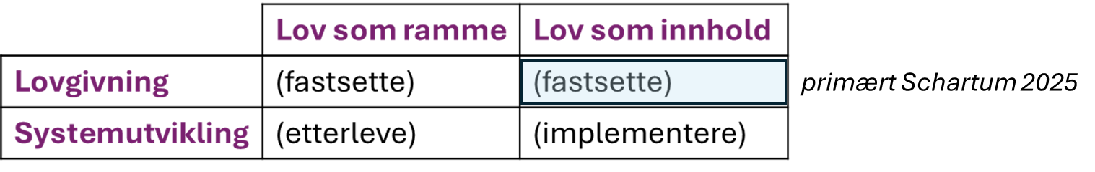

Slide 3
Noen generelle perspektiver

Slide 4
Digitalisering av rettsregler i en demokratisk rettsstat (1)
Demokratisk rettsstat
  Innbyggerne er bundet av lover som er vedtatt på demokratisk måte
  Offentlige myndigheter er bundet av egne lover (jf. legalitetsprinsippet)
Digital teknologi må ikke undergrave den demokratiske rettsstaten ved at teknologer (konsulenter!) blir lovgivere
  Husk hva transformering innebærer:
    endring fra flertydighet (skjønn/vaghet) til entydighet
    gi supplerende rettsregler
Med andre ord:
Lovgiver må ha reell kontroll over alle bindende rettsregler av
betydning for innbyggernes rettsstilling

Slide 5
Digitalisering av rettsregler i en demokratisk rettsstat (2)
Diskusjonen om fastsettelse av rettsregler i datasystemer ligner diskusjonen om fullmaktslovgivning og bruk av forskrifter
Utgangspunktet må være at det er lovgiver som (innenfor Grunnlovens rammer) fastsetter hvordan bindende rettsregler skal fastsettes
To strategier:
  Lovgivningsprosessen styrkes slik at lovgiver kan fastsette bindende regler i stor detalj, eller
  lovgiver gir fullmakt til, innen lovens ramme, å fastsette detaljerte bindende rettsregler (som forskrifter og rettslige systemavgjørelser)
Når automatiseringsvennlig lovgivning skal gis vil det ofte være behov for begge strategier

Slide 6
Det ekstremt regelstyrte samfunnet
Datamaskiner trenger å få matet inn det rettslige innholdet i veldig stor detalj
Rettsregler uttrykt ved hjelp av programmeringsspråk = dvs. fullstendig og presis angivelse av regelinnholdet (algoritmer)
Fra relativt få lovbestemmelser → et stort antall regelfragmenter som til sammen uttrykker gjeldende rett
Automatisering av rettsanvendelsen innebærer derfor en ekstrem og skjult regelstyring
Transformeringen innebærer omfattende forhåndsavgjørelser av hvilke detaljerte rettsregler som skal gjelde
De detaljerte reglene kan ikke observeres (men kan dokumenteres)
Fordi reglene i programmet er entydige og uttømmende, kan regelstyringen også sies å være rigid (kan ikke avhenge av konkrete, individuelle vurderinger)

Slide 7
Rask teknologiutvikling, tidkrevende demokrati og systemutvikling
Rask (sprangvis?) teknologiutvikling
Lovgivning tar tid
  Demokrati tar tid; forhandlinger; enighet for stabilitet; legitimitet
Også systemutvikling tar tid
  Jo større og mer kompleks jo mer tid; jo mindre transformeringsvennlig jo mer tid (mv.)
Kan «smidig lovgivning» og «smidig systemutvikling» være svaret?
  Iterativ og inkrementell; fleksibel; tett samarbeid; kontinuerlig forbedring; integrasjon lov- og systemutvikling
Spekulativ lovforberedelse
Forsøkslovgivning og regulatoriske sandkasser
Utprøvende lovgivning
  Forsiktig regulering først

Slide 8
Lovgivning som spesifikasjon av informasjons-/datasystem
Lover forutsetter informasjonssystem som kommuniserer rettsreglene (grunnleggende kunngjøring på kirkebakken)
Bør loven og måten den kommuniseres på for å sikre etterlevelse ses på som to sider av samme sak?
Innhold
  Bør lovgiver avholde seg fra å gi bestemmelser dersom etterlevelsen ikke kan understøttes på tilstrekkelig måte?
Tidsaspektet
  Nye lover settes ofte ikke i verk før myndighetene som skal håndheve har adekvat informasjons-/datasystem
  Bør tilsvarende krav gjelde overfor private?

Slide 9
Lovutvikling: Modeller, metoder, verktøy

Slide 10
Utgangspunkter
Modeller, metoder og verktøy er trolig mest aktuelt og mest presserende for lovgivning som skal transformeres
Eksisterer imidlertid trolig generelle behov og begrunnelser
Må være frivillige å bruke
Må ikke være til hinder for politiske prosesser (men vil alltid påvirke disse – også positivt)

Slide 11
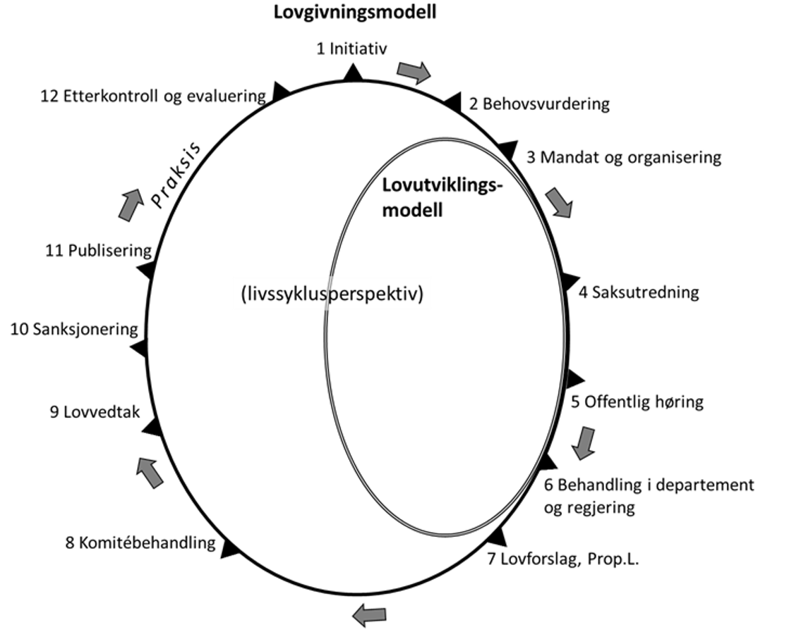
Lovutvilingsmodeller
Kan sies å foreligge en fast lovgivningsmodell som omfatter formelle faser i lovgivningsarbeider fra initiativ til kunngjort lov
Men gjelder ingen modell for selve den detaljerte utformingen av lovtekstene: lovutviklingsmodell
Bør lovgiver låne/la seg inspirere av systemutviklingsmodeller? (jf. f.eks. modeller som er faseorienterte, smidige og baserte på prototyping

Slide 12
Lovutviklingsmetoder
Finnes ingen metoder for utvikling av lover
  «Metode»: systematisk fremgangsmåte for å løse en bestemt oppgave
  Er angitt flere teknikker og formelle krav i Lovteknikkheftet
Bør lovgiver låne/la seg inspirere av systemutviklingsmetoder?
  Metode for utforming av mandater; begrepsanalyser; prosessanalyser; formulering av legaldefinisjoner og forskriftshjemler (osv.)

Slide 13
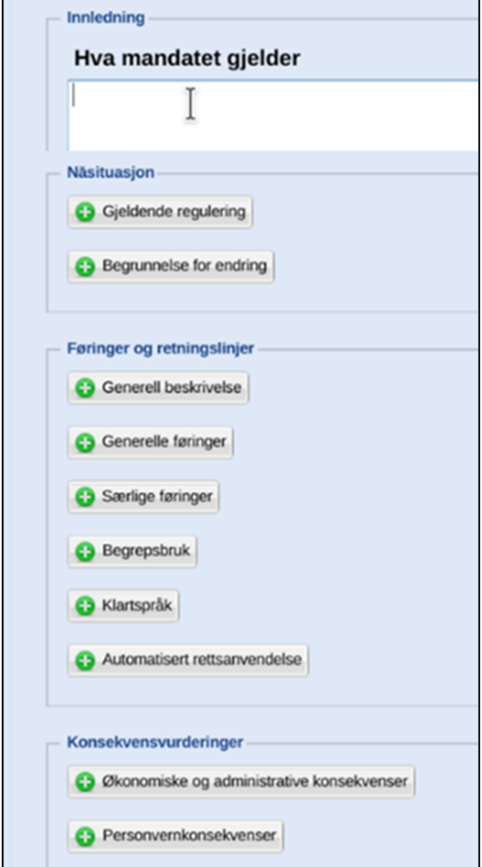
Lovutviklingsverktøy
Lovgivningsverktøy = IT-verktøy utviklet for å understøtte lovgivnings-/utviklingsprosesser
Verktøy vil typisk understøtte metoder
For lovutvikling i Norge finnes ett verktøy for offentlig høring
Regelverkshjelpen er eksempel på prototyp av mer generelt verktøy
Lovgiver bør selvfølgelig gjøre bruk av IT-verktøy (men ingen tar ansvar)
eHøring (prototyp)

Slide 14
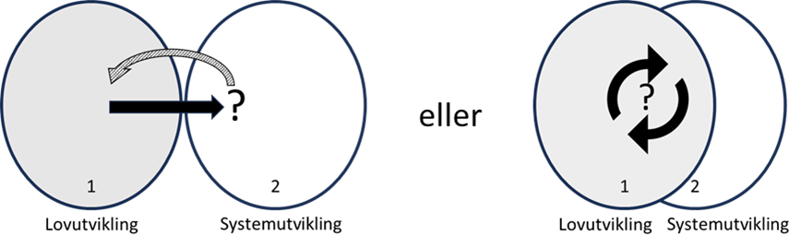

Slide 15

Forholdet mellom lovutvikling og systemutvikling (1)
§
Formålet med behandlingen skal være fastlagt
i dette retsgrundlag eller for så vidt angår den
behandling, der er omhandlet i stk. 1, litra e),
være nødvendig for udførelsen af en opgave I
samfundets interesse eller som henhører under
offentlig myndighedsudøvelse, som den data-
ansvarlige har fået pålagt. Dette retsgrundlag
kan indeholde specifikke bestemmelser med
henblik på at tilpasse anvendelsen af bestem-
melserne i denne forordning, bl.a. de generelle
betingelser for lovlighed af den dataansvarliges
behandling, hvilke typer oplysninger der skal
behandles, berørte registrerede, hvilke enheder
personoplysninger må videregives til, og formålet
hermed, formålsbegrænsninger, opbevarings-
perioder og behandlingsaktiviteter samt behand-
lingsprocedurer, herunder foranstaltninger til
sikring af lovlig og rimelig behandling såsom I
andre specifikke databehandlingssituationer
som omhandlet i kapitel IX. EU-retten eller
medlemsstaternes nationale ret skal opfylde
et formål i samfundets interesse og stå i rimeligt
forhold til det legitime mål, der forfølges.
(fra personvernforordningen art. 6)
Lovutvikling
SU/transformering
Prosessanalyser
Informasjonsanalyser

Slide 16
Forholdet mellom lovutvikling og systemutvikling (2)
§
Formålet med behandlingen skal være fastlagt
i dette retsgrundlag eller for så vidt angår den
behandling, der er omhandlet i stk. 1, litra e),
være nødvendig for udførelsen af en opgave I
samfundets interesse eller som henhører under
offentlig myndighedsudøvelse, som den data-
ansvarlige har fået pålagt. Dette retsgrundlag
kan indeholde specifikke bestemmelser med
henblik på at tilpasse anvendelsen af bestem-
melserne i denne forordning, bl.a. de generelle
betingelser for lovlighed af den dataansvarliges
behandling, hvilke typer oplysninger der skal
behandles, berørte registrerede, hvilke enheder
personoplysninger må videregives til, og formålet
hermed, formålsbegrænsninger, opbevarings-
perioder og behandlingsaktiviteter samt behand-
lingsprocedurer, herunder foranstaltninger til
sikring af lovlig og rimelig behandling såsom I
andre specifikke databehandlingssituationer
som omhandlet i kapitel IX. EU-retten eller
medlemsstaternes nationale ret skal opfylde
et formål i samfundets interesse og stå i rimeligt
forhold til det legitime mål, der forfølges.
(fra personvernforordningen art. 6)
SU/trans-formering
Lovutvikling
Prosessanalyser
Informasjonsanalyser
Grundigere analyser,
noe økt tidsforbruk
Større innflytelse for
lovgiver
Enklere og raskere
transformering fra
lov til system
Mindre innflytelse
for systemutviklere

Slide 17
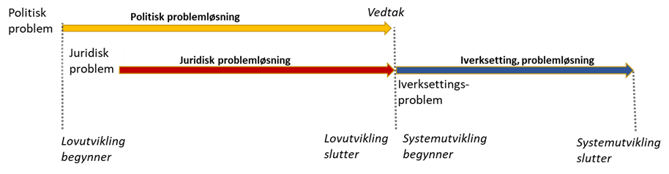
Tre typer problemløsning knyttet til lovarbeider
1. Politisk problemløsning som del av lovutvikling
2. Juridisk problemløsning som del av lovutvikling
3. Problemløsning knyttet iverksettelse av lovvedtak

Slide 18
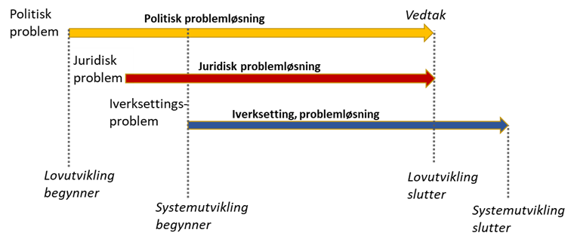
Tidligere vekt på spørsmål om iverksetting

Slide 19
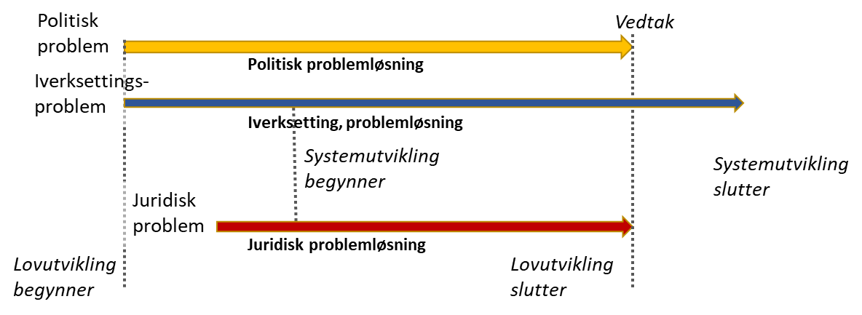
Tidlig og stor vekt på spørsmål om iverksetting

